Slide 1
Nesneye Dayalı Programlama
Lab. 1 – Java’ya Giriş

Slide 2
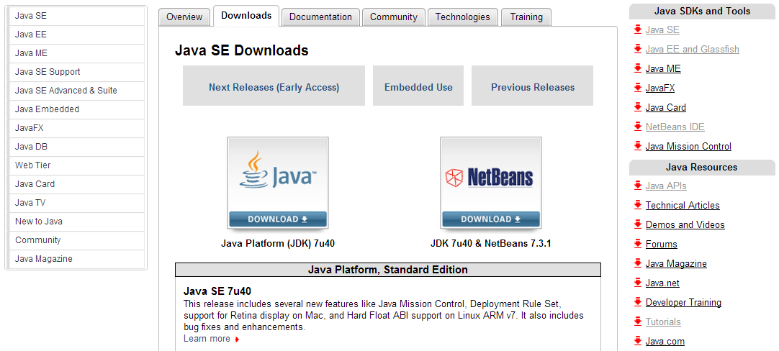
Java Kurulumu
http://www.oracle.com/technetwork/java/javase/downloads/index.html adresinden Java kurulmalıdır.
Netbeans kullanmayacaksanız, bunu kurun
Java + Netbeans için bunu kurun.
Notes:
Bazı terimler:
Java SE – Standart Edition (Standart masaüstü uygulamaları geliştirmek için ve çalıştırmak için) (Bu ders için yeterli)
Java EE – Enterprise Edition (Web uygulamaları geliştirmek için çalıştırmak için)
JRE – Java Runtime Environment (Uygulamaları (*.class dosyalarını) geliştirmeden çalıştırmak için)
Java SE veya Java EE kurduysanız JRE’yi kurmaya gerek yok.

Slide 3
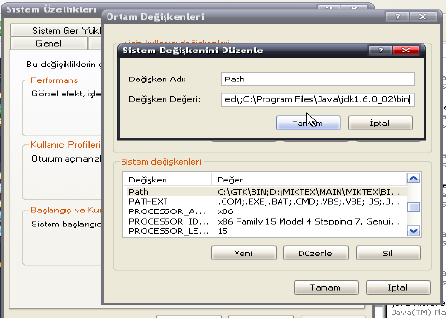
Java Kurulumu
İndirilen paket kurulduktan sonra, komut satırından Java kullanabilmek için JAVA_PATH adı verilen ve Java'nın kurulu olduğu dizini gösteren ortam değişkeninin ("environment variable") Windows‘a tanıtılması gereklidir.

Slide 4
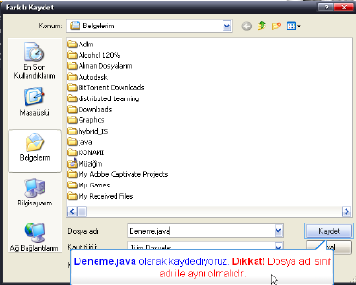
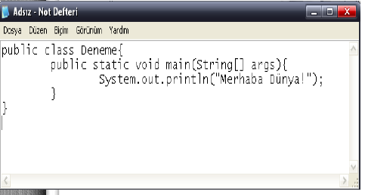
Kurulumun Sınanması
Kurulumu sınamak için oldukça basit olan aşağıdaki Java kodunu Deneme.java isimli bir dosya içerisine yazıp kaydediyoruz.

Slide 5
Kurulumun Sınanması
Çalıştırmak için komut satırına:
  Javac Deneme.java Enter
  Java Deneme Enter
Java küçük büyük harfe duyarlıdır.
Sınıfın adı (Deneme) dosyanın adıyla bire bir (küçük büyük harf bakımından) aynı olmalıdır.

Slide 6
Java API Doc
http://docs.oracle.com/javase/7/docs/api/ adresinde java api doc mevcuttur.
Burada dildeki tüm sınıflar, sınıfların constructor metotları, sınıf metotları, sabit değerler, vs. bulunmaktadır.
Java api doc’u bilgisayarınıza indirip kurmanız tavsiye edilir. (Adres: http://www.oracle.com/technetwork/java/javase/downloads/index.html)

Slide 7
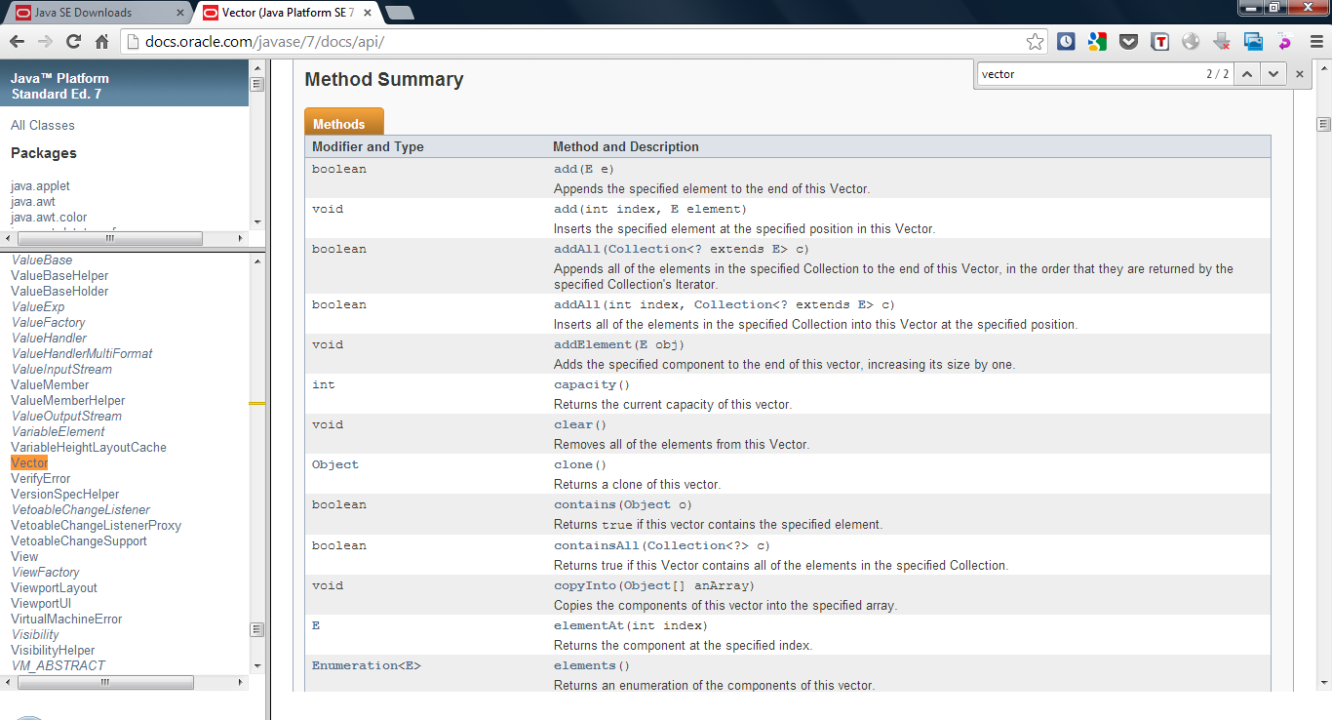
Java API Doc

Slide 8
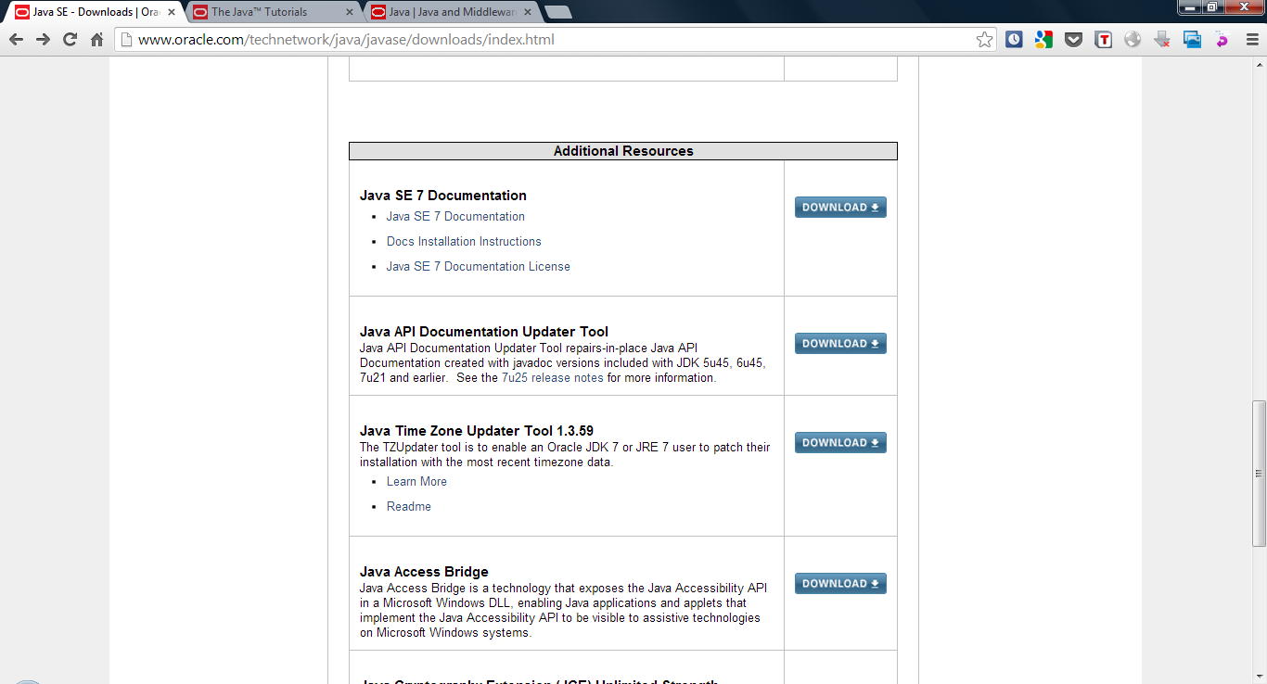
Java API Doc’un İndirilmesi
İndirmek için bas.

Slide 9
Java Kodlama Gelenekleri
Yazdığınız kodda Java kodlama geleneklerine uymanız gereklidir.
Özellikle aşağıdaki linkteki isimlendirme geleneklerine uymanız gerekmektedir.
  http://www.oracle.com/technetwork/java/codeconventions-135099.html
  Değişken ve sınıf isimleri anlaşılır olmalıdır.
  Kısa isimlerden ziyade değişkeni ve sınıfı anlatan isimler kullanılmalıdır.
  Java'nın isimlendirme kurallarına uyulmalıdır.
Bu kurallara, artık endüstride neredeyse standart haline geldiği için ve bir kişinin yazdığı kodu çok sayıda kişinin kolayca anlayabilmesi için, uyulması gerekmektedir.

Slide 10
Bazı Bağlantılar
http://docs.oracle.com/javase/7/docs/ (Java Platform Standard Edition 7 Documentation)
http://docs.oracle.com/javase/7/docs/api/ (Java API doc)
http://docs.oracle.com/javase/tutorial/ (Tutorial)
http://www.javabeginner.com/ (Yeni başlayanlar için tutorial)

Slide 11
Netbeans
Java için bir Integrated Development Environment (IDE).
Netbeans sonradan da kurulabilir.
Netbeans alternatifleri:
  Eclipse
  JCreator
Netbeans’te görsel editör, hata ayıklama, otomatik kod yaratma, refactoring vs. işlevler standart olarak bulunmaktadır.

Slide 12
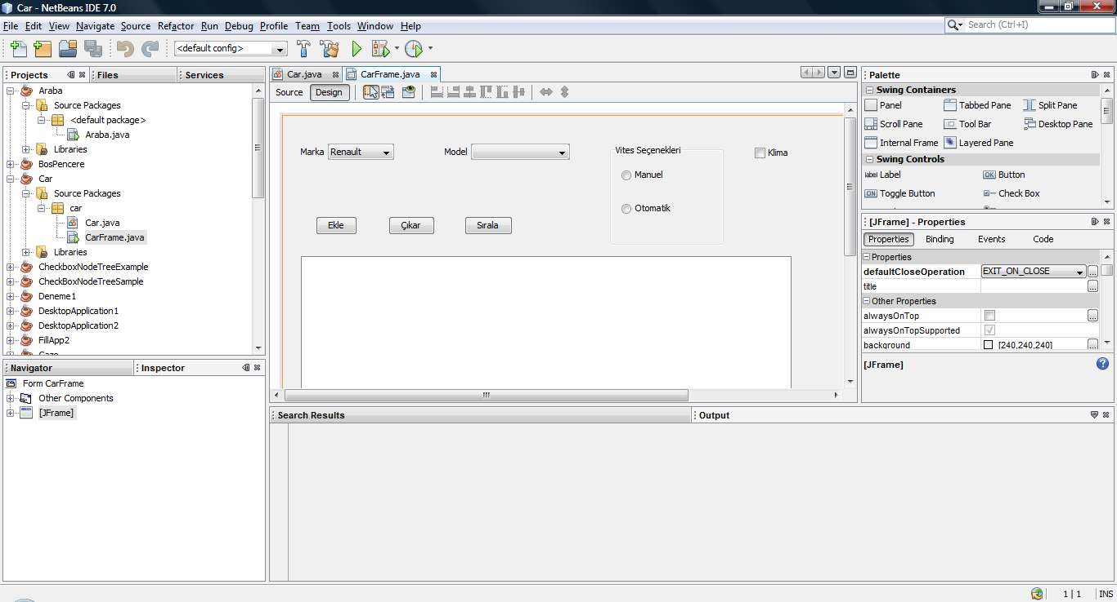
Netbenas IDE
Design view (şu anda etkin)
Kaynak kod view
Görsel bileşen paleti
Projeler
Ana projeyi çalıştırır
Özellikler penceresi

Slide 13
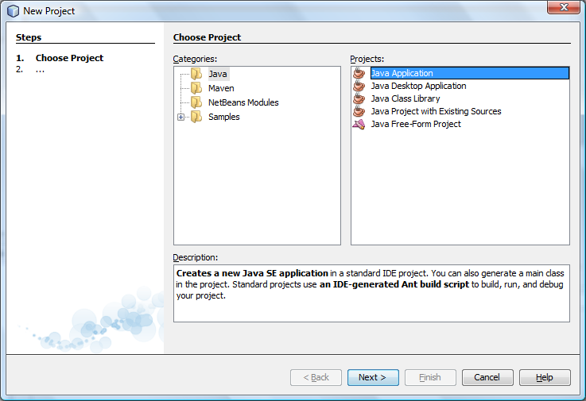
Netbeans - Yeni Proje
File -> New Project
Java
Java application
Bas

Slide 14
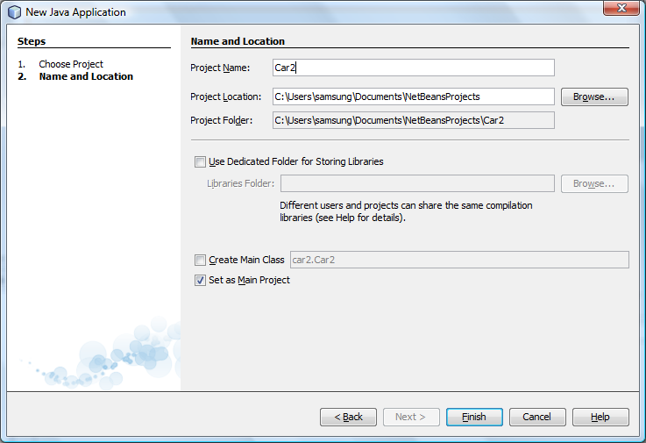
Netbeans - Yeni Proje

Slide 15
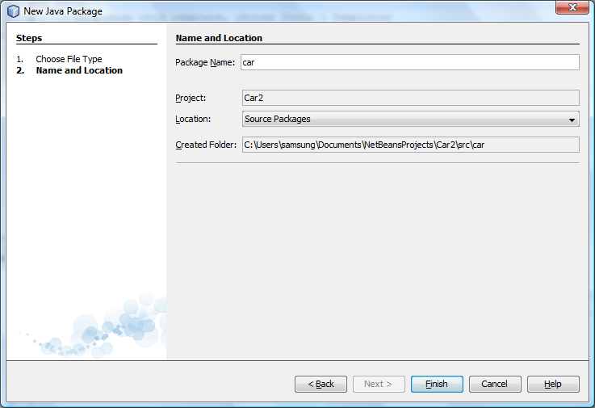
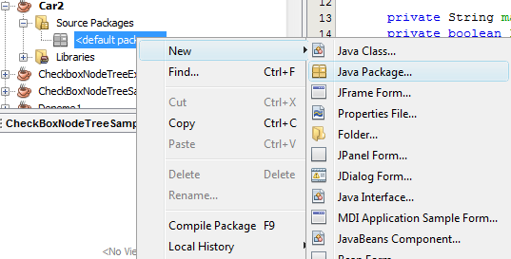
car (küçük c) adında yeni paket ekleyin.
Sağ tık

Slide 16
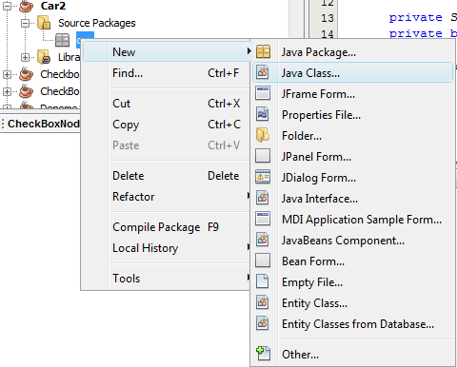
Car sınıfını ekleyin.

Slide 17
Car sınıfına aşağıdaki değişkenleri ekleyin
  private String marka,model,vites;
  private boolean klima;
Constructor, Getter, Setter metotlarını ekleyin.
  Beyaz alana sağ tıklayıp “insert code” seçilmeli

Slide 18
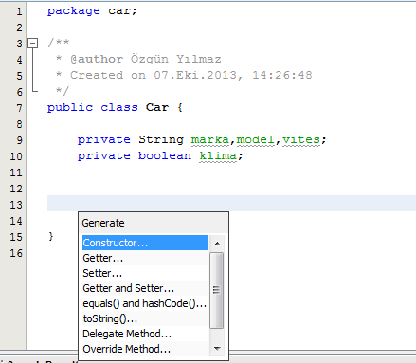
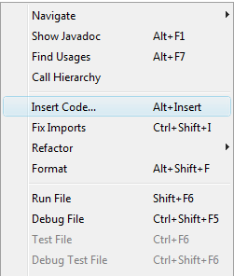

Slide 19
toString() metodu ekle
  @Override
  public String toString() {
  return "Car{" + "marka=" + marka + ", model=" + model + ", vites=" + vites + ", klima=" + klima + '}';
  }

Slide 20
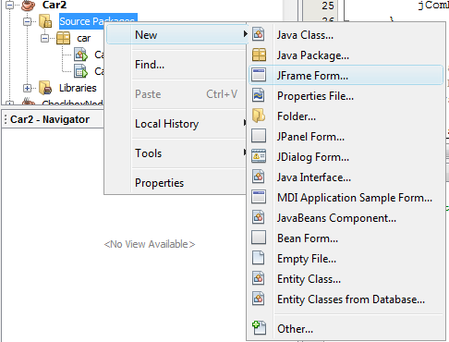
car paketinin üzerine sağ tıklayarak CarFrame adında JFrame form ekleyelim.

Slide 21
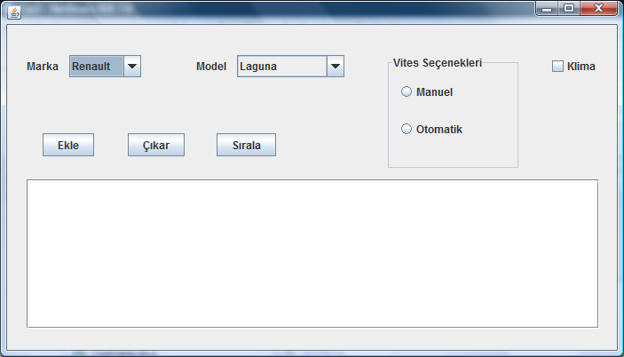

Slide 22
public class CarFrame extends javax.swing.JFrame {
DefaultListModel dlm=new DefaultListModel();
/** Creates new form CarFrame */
public CarFrame() {
initComponents();
jComboBox1ActionPerformed(null);
}
….
}

Slide 23
private void jComboBox1ActionPerformed(java.awt.event.ActionEvent evt) { //İlk combobox, markaya basınca modeller sıralanır.
// TODO add your handling code here:
jComboBox2.removeAllItems();
if (jComboBox1.getSelectedIndex()==0){
jComboBox2.addItem("Laguna");
jComboBox2.addItem("Megane");
}else if (jComboBox1.getSelectedIndex()==1){
jComboBox2.addItem("Vectra");
jComboBox2.addItem("Astra");
}
}

Slide 24
private void jButton1ActionPerformed(java.awt.event.ActionEvent evt) {
// Arabayı listeye ekle
Car c=new Car((String)jComboBox1.getSelectedItem(),(String)jComboBox2.getSelectedItem(),"",jCheckBox1.isSelected());
if (jRadioButton1.isSelected()){
c.setVites(jRadioButton1.getText());
}else if (jRadioButton2.isSelected()){
c.setVites(jRadioButton2.getText());
}
dlm.addElement(c);
}

Slide 25
private void jButton2ActionPerformed(java.awt.event.ActionEvent evt) {
// listeden eleman çıkarma
if (jList1.getSelectedIndex()>-1){
dlm.remove(jList1.getSelectedIndex());
}
}
private void jButton3ActionPerformed(java.awt.event.ActionEvent evt) {
// sıralama kodu
for (int i=0;i<dlm.getSize()-1;i++){
for (int j=i+1;j<dlm.getSize();j++){
if (dlm.get(i).toString().compareToIgnoreCase(dlm.get(j).toString())>0){
Object obj=dlm.get(i);
dlm.set(i, dlm.get(j));
dlm.set(j,obj);
}
}
}
}

Slide 26
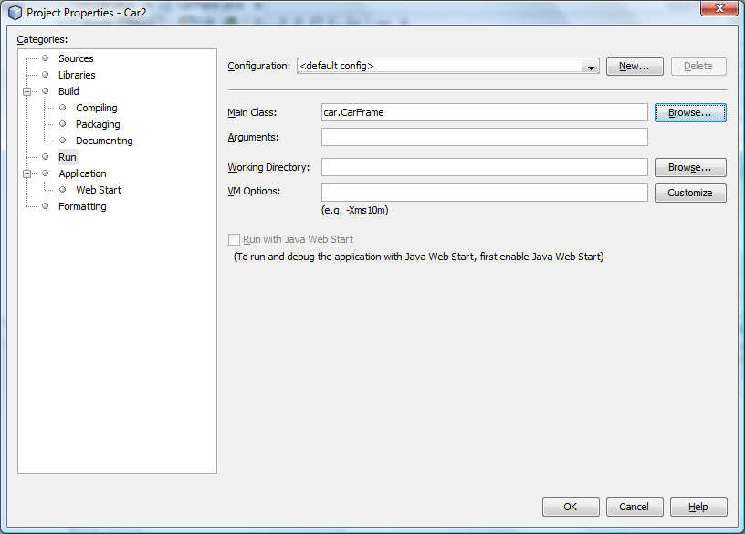
Proje Özellikleri

Slide 27
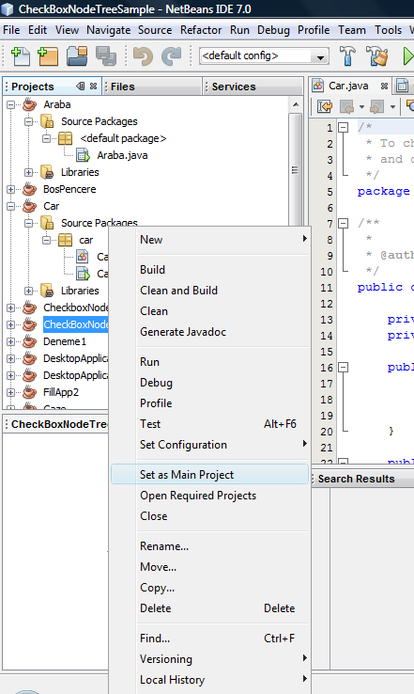
Netbeans
Projeler arasında geçiş yapmak için (yani başka bir projeyi çalıştırabilmek için) o proje ana proje olarak belirtilmelidir.
Yeni proje yaratılırken bu işlem otomatik olarak yapılmaktadır.

Slide 28
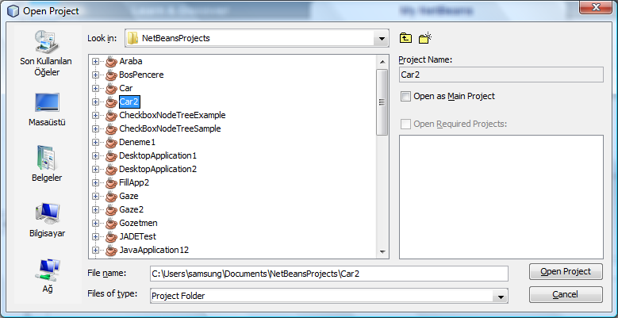
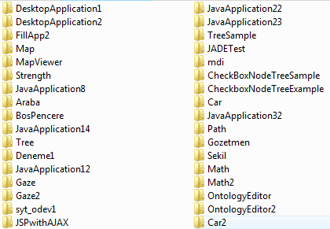
Proje Açma
Proje dosyaları klasöre kaydedilir:
  C:\Users\samsung\Documents\NetBeansProjects\Car2
Projeyi başka bilgisayarda çalıştırmak için tüm klasör kopyalanmalı
C:\Users\samsung\Documents\NetBeansProjects\

Slide 29
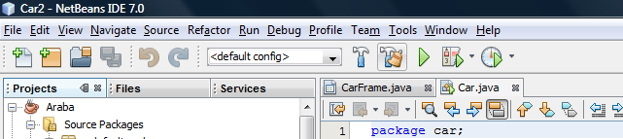
Deploy Etme
Clean and Build yapılır.
Bu sayede çalıştırılabilir .jar dosyaları elde edilebilir.
C:\Users\samsung\Documents\NetBeansProjects\Car2\dist\Car2.jar dosyasına çift tıklanırsa ve eğer JRE kuruluysa program sanki .exe’ymiş gibi başka bilgisayarlarda çalışır.
Clean and build

Slide 30
Bağlantılar
http://docs.oracle.com/javase/tutorial/uiswing/index.html (Swing genel tutorial)
http://docs.oracle.com/javase/tutorial/uiswing/components/index.html (Swing bileşenleri)
http://docs.oracle.com/javase/tutorial/uiswing/layout/index.html (Layout manager)
http://algo.math.ntua.gr/~symvonis/other-material/java_material/JavaTutorial/ui/features/components.html (Görsel Swing rehberi)

